Slide 1


[野火]《FPGA Verilog开发实战指南》
第26讲
ROM- IP核的调用
公众号
淘宝店铺

Slide 2
ROM IP核的调用
FPGA
视频教程
主讲内容
ROM IP核简介
ROM IP核配置
ROM IP核调用
ROM IP核仿真
1.
2.
3.
4.

Slide 3
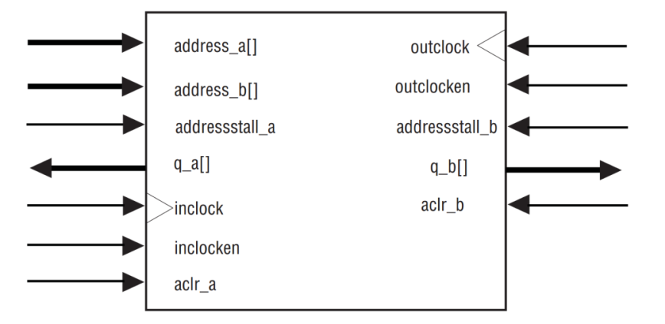
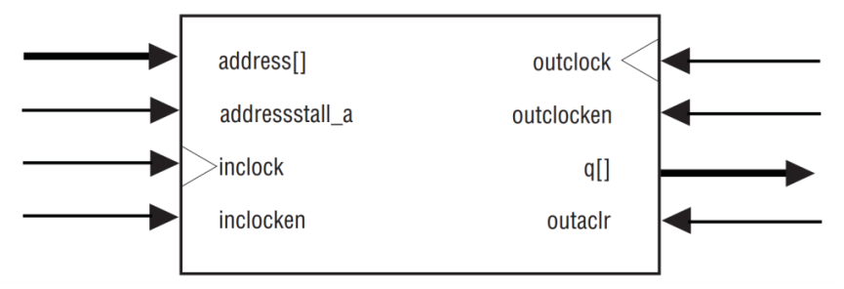
ROM IP核的调用
FPGA
视频教程
ROM IP核简介
ROM是只读存储器（Read-Only Memory）的简称，是一种只能读出事先所存数据的固态半导体存储器。其特性是一旦储存资料就无法再将之改变或删除，且资料不会因为电源关闭而消失。

Slide 4
[野火]《FPGA Verilog开发实战指南》
谢谢
公众号
淘宝店铺

